Slide 1
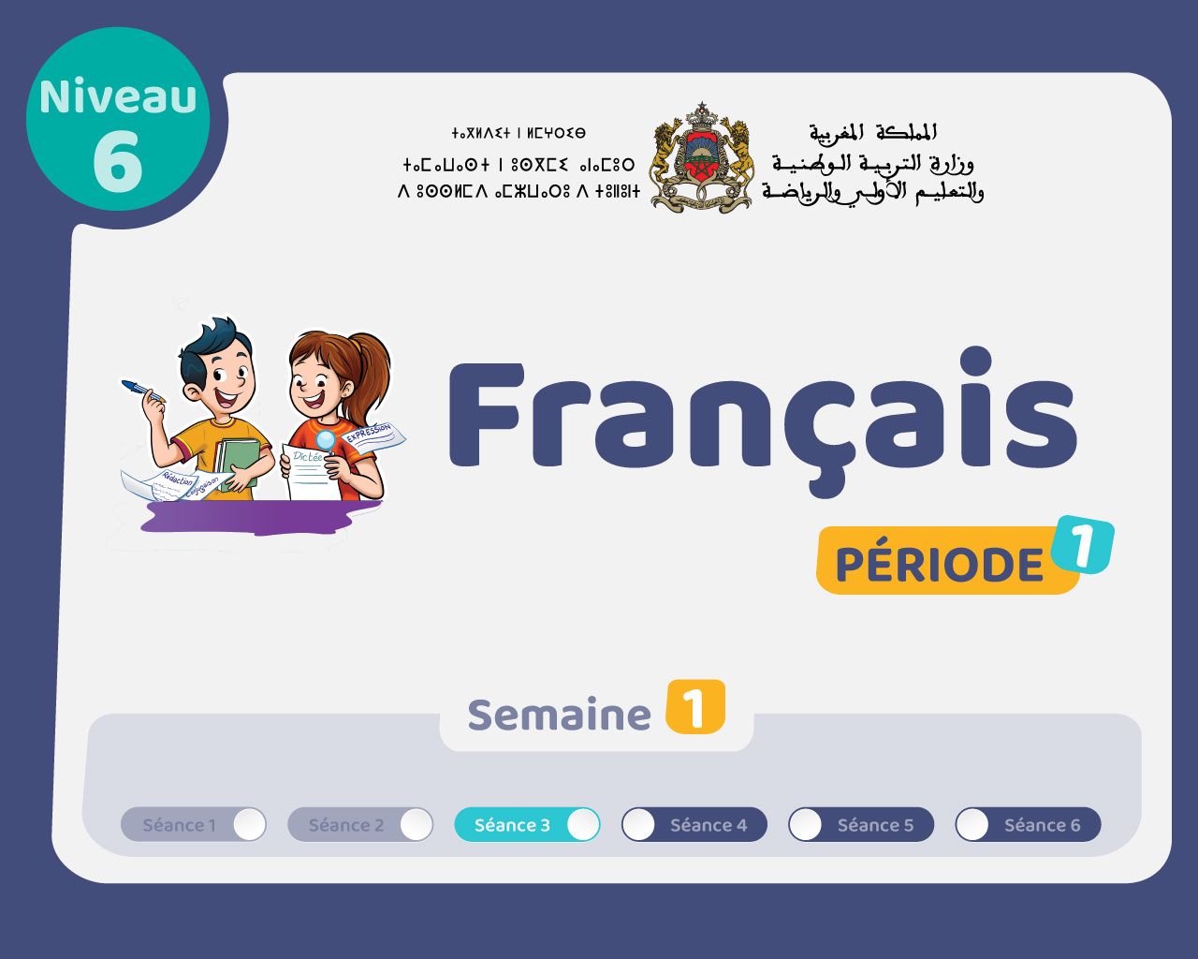


Slide 2

Il convient de lancer le mode diaporama pour la diffusion de la leçon en classe
Réservé à l’enseignant (e)

Slide 3




Pictogrammes
Réservé à l’enseignant (e)
L’enseignant (e) parle
Diffusion d’un média
Média en cours de diffusion
Fin du média. Passer au slide suivant
Expliquer, donner une consigne
Désigner un élève

Slide 4
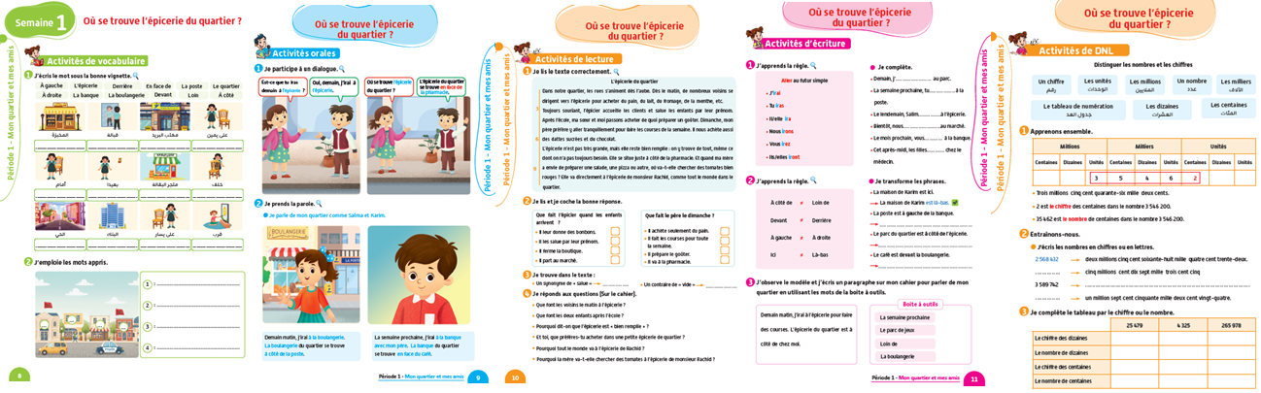
Contenu de la semaine
Réservé à l’enseignant (e)

Slide 5
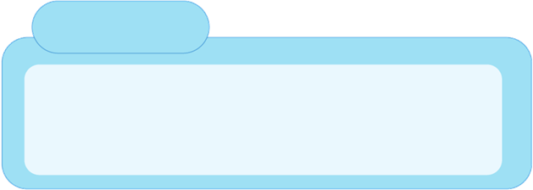
Organisation de la semaine
Réservé à l’enseignant (e)
Séance 1
Séance 4
Présentation du vocabulaire
Exploitation du vocabulaire
Activités de vocabulaire sur livret
Oral – Dialogue
Lecture – Texte (Compréhension 2)
Lecture offerte
Séance 2
Séance 5
Oral – Acte de parole 1
Ecrit – Point de langue 1
Lecture – Texte (fluidité)
Oral – Prise de parole
Ecriture – Texte
Séance 3
Séance 6
Oral - Acte de parole 2
Ecrit – Point de langue 2
Lecture – Texte (Compréhension 1)
Révision
DNL

Slide 6



Plan de la séance 3
Réservé à l’enseignant (e)
1. Acte de parole
Acte de parole 2 : « Situer un lieu ».
Utiliser les indicateurs de lieu et leurs contraires.
Texte : Compréhension 1.

Slide 7



Bonjour les enfants ! La leçon de français commence maintenant. Soyez attentifs.

Slide 8
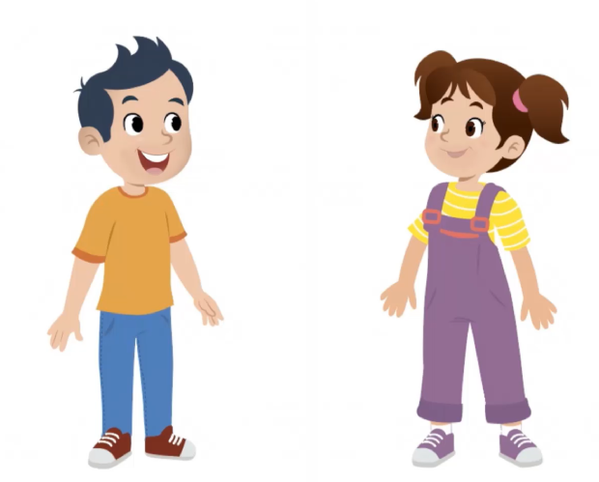
Aujourd’hui, nous allons apprendre à poser une question avec Majd et Nada.

Slide 9

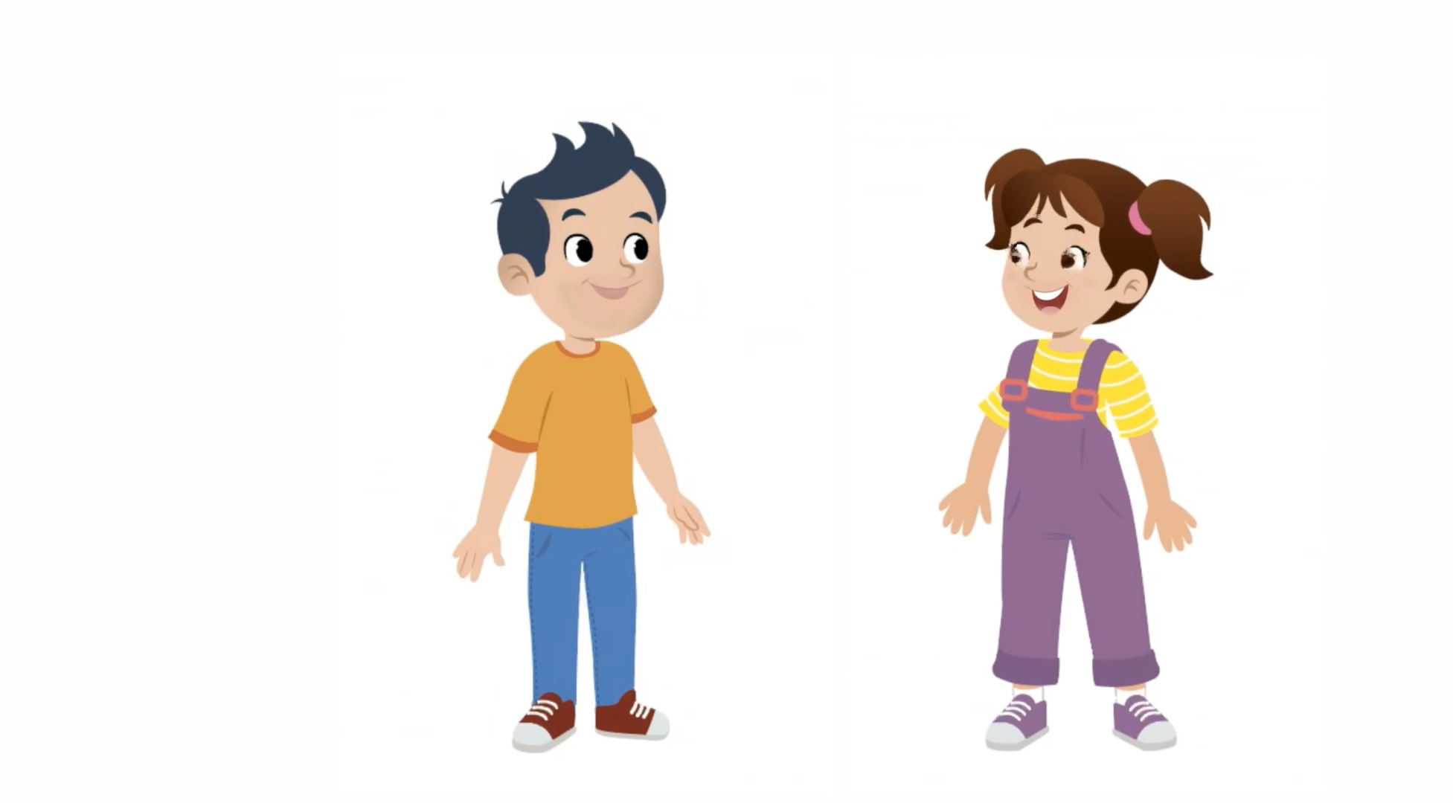

Lecture de la vidéo

Slide 10
Répétons les questions de Majd et de Nada
Où se trouve l’épicerie du quartier ?
Où se trouve la pharmacie du quartier ?

Slide 11

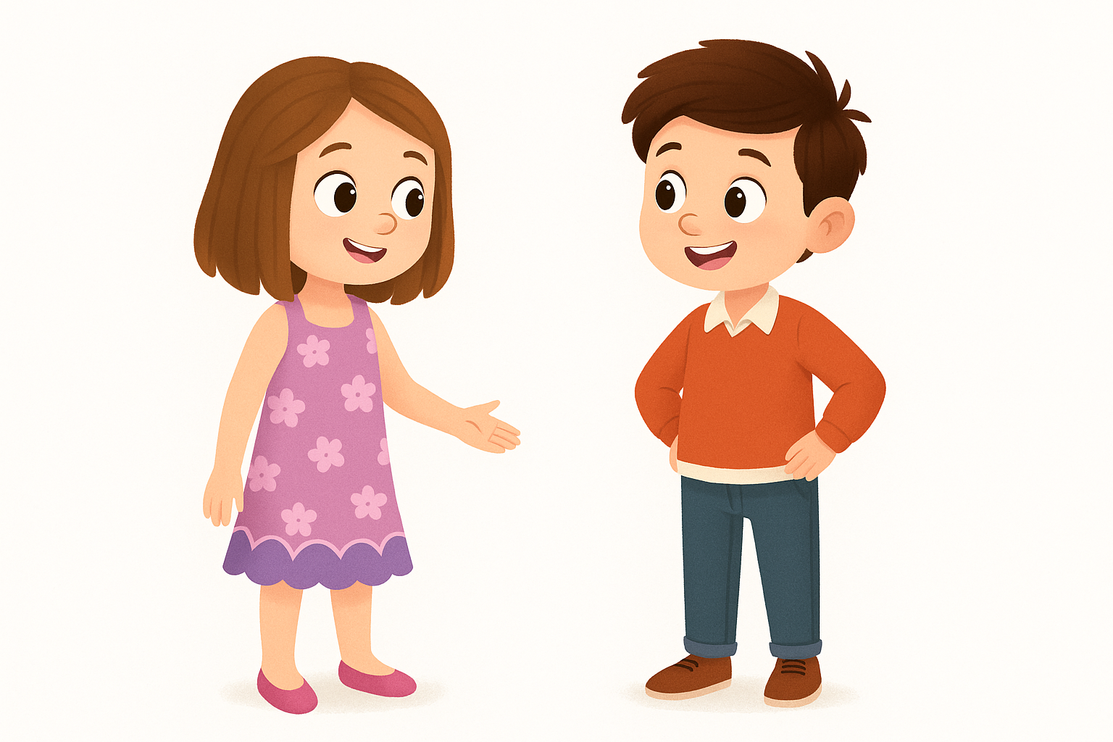
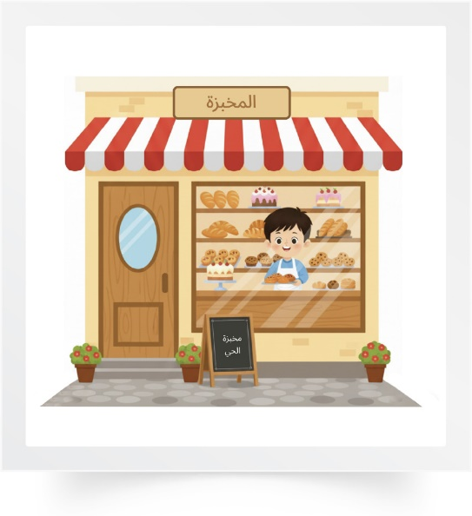
À votre tour. Qui veut poser la question?
أين توجد مخبزة الحي؟

Slide 12

Qui veut poser la question?
أين توجد صيدلية الحي ؟

Slide 13

Qui veut poser la question?
أين يوجد مكتب البريد؟

Slide 14
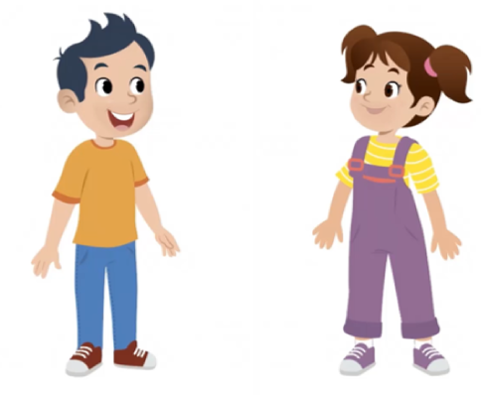
Maintenant nous allons apprendre à répondre à une question.

Slide 15

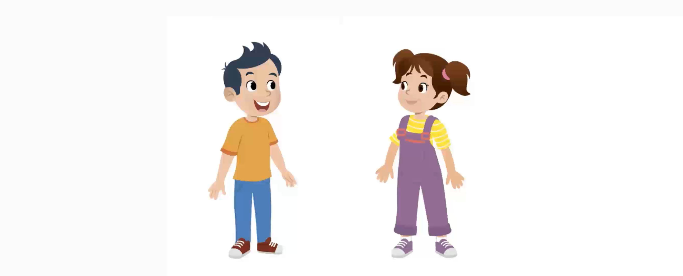
Lecture de la vidéo

Slide 16
Répétons les réponses de Majd et de Nada
L’épicerie se trouve en face de la pharmacie.
La pharmacie se trouve à droite de la poste.

Slide 17

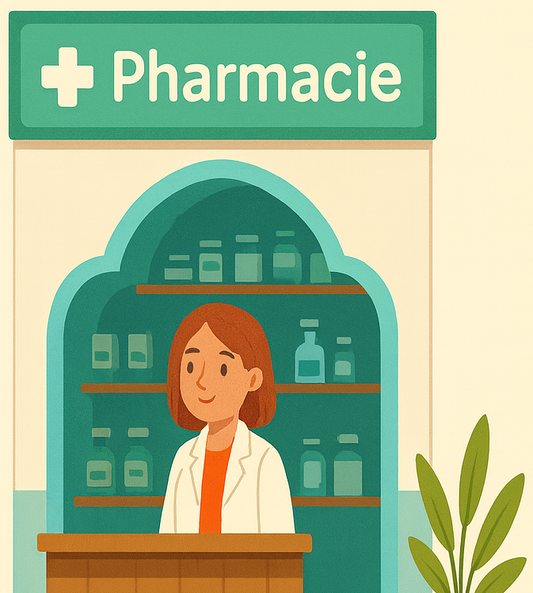
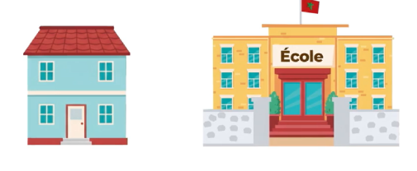
Qui veut passer au tableau pour jouer la scène ?
L’école .….
Où se trouve l’école ?

Slide 18
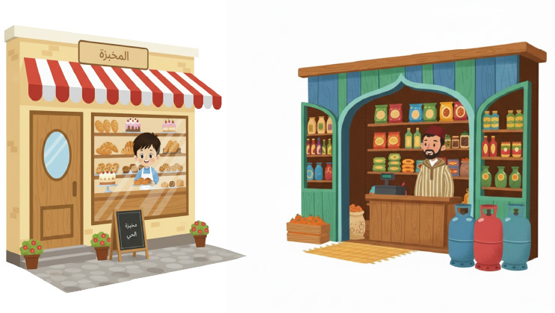
Qui veut passer au tableau pour jouer la scène ?
La boulangerie est …….
Où se trouve la boulangerie ?

Slide 19
Plan de la séance 3
Réservé à l’enseignant (e)
Acte de parole 2 : « Situer un lieu ».
2. Ecrit : Point de langue
Utiliser les indicateurs de lieu et leurs contraires.
Texte : Compréhension 1.

Slide 20
Maintenant, on va apprendre les indicateurs de lieu et leurs contraires. Soyez attentifs.

Slide 21

Lecture de la vidéo.

Slide 22
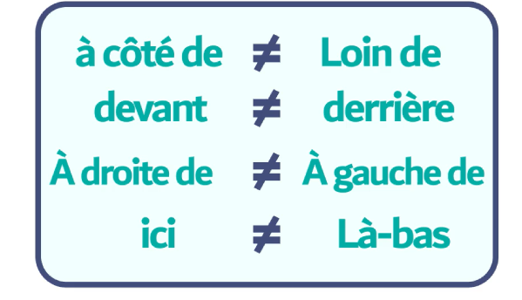
Lisons ensemble cette liste. « À côté de » est le contraire de « Loin de ». Qui veut poursuivre la lecture ?
Les indicateurs de lieu

Slide 23

Prenez vos ardoises.

Slide 24
Sur vos ardoises, écrivez le mot qui manque dans la deuxième phrase.
La banque est à côté de la poste.
≠
La banque est ………. la poste.

Slide 25
Levez les ardoises.

Slide 26
Corrigez.
La banque est à côté de la poste.
≠
La banque est loin de la poste.

Slide 27
Sur vos ardoises, écrivez le mot qui manque dans la deuxième phrase.
La maison est à gauche de l’école.
≠
La maison est ………………………l’école.

Slide 28
Levez les ardoises.

Slide 29
Corrigez.
La maison est à gauche de l’école.
≠
La maison est à droite de l’école.

Slide 30
Sur vos ardoises, écrivez le mot qui manque dans la deuxième phrase.
Le marché est là-bas.
≠
Le marché est ……… .

Slide 31
Levez les ardoises.

Slide 32
Sur vos ardoises, écrivez le mot qui manque dans la deuxième phrase.
Le marché est là-bas.
≠
Le marché est ici.

Slide 33
Sur vos ardoises, écrivez le mot qui manque dans la deuxième phrase.
Le chat est derrière la maison.
≠
Le chat est ……… la maison.

Slide 34
Levez les ardoises.

Slide 35
Corrigez.
Le chat est derrière la maison.
≠
Le chat est devant la maison.

Slide 36
Plan de la séance 3
Réservé à l’enseignant (e)
Acte de parole 1 : « « Parler des activités scolaires ».
Utiliser les indicateurs de lieu et leurs contraires.
3. Lecture
Texte : Compréhension 1.

Slide 37
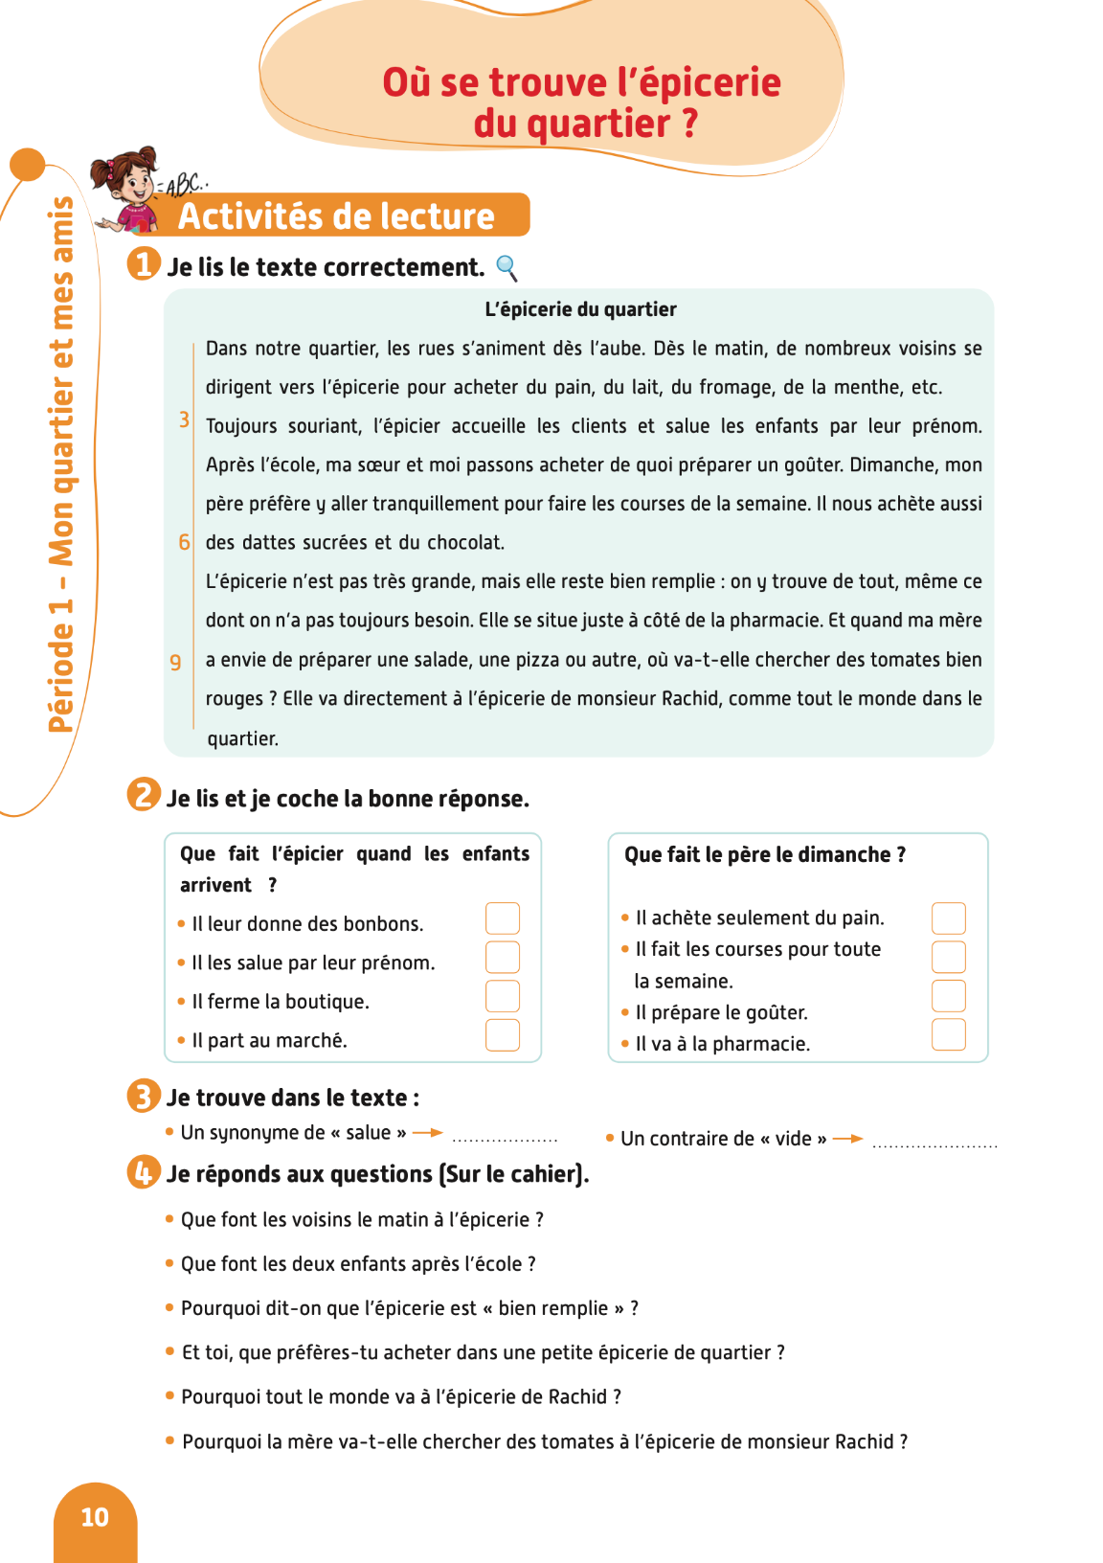



Cette partie de la leçon nécessite l’utilisation du livret de l’élève.
En cas d’indisponibilité temporaire du livret de l’élève, l’enseignant fait lire les élèves sur l’écran.
Réservé à l’enseignant (e)
Remarque importante :
Bonjour - Au revoir - Moi - Toi
Un avion - Un ananas - Un abricot - Une banane – Une école
Description de la scène.
3. Activités de vocabulaire sur livret
Activités sur livret

Slide 38
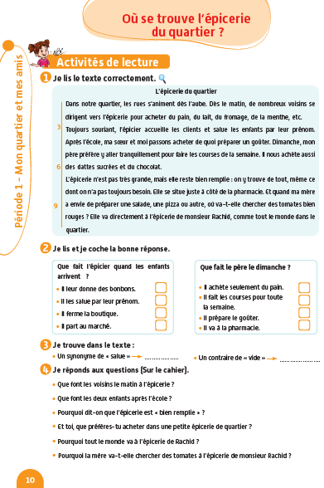
Prenez vos livrets à la page 10. Nous avons déjà lu ce texte. Maintenant, on va essayer de le comprendre, partie par partie.

Slide 39
Pour chaque partie du texte, on va suivre les mêmes étapes.
Etape 1
Etape 2
Etape 3
Je lis en silence et j’essaie de comprendre le texte.
Je repère les mots difficiles et je demande à mon enseignant(e) de me les expliquer
Je lis la question, puis je cherche la réponse dans le texte.

Slide 40
Lisez silencieusement le texte et essayez de la comprendre.
Partie 1/3
Etape 1
Etape 2
Etape 3
Dans notre quartier, les rues s’animent dès l’aube. Dès le matin, de nombreux voisins se dirigent vers l’épicerie pour acheter le pain, le lait, le fromage, de la menthe, etc.

Slide 41
Quels sont les mots difficiles dans le texte ? Levez la main. Je vais vous expliquer.
Partie 1/3
Etape 1
Etape 2
Etape 3
Dans notre quartier, les rues s’animent dès l’aube. Dès le matin, de nombreux voisins se dirigent vers l’épicerie pour acheter le pain, le lait, le fromage, de la menthe, etc.

Slide 42
Lisez la question et cherchez la réponse dans le texte. Qui veut répondre ?
Partie 1/3
Etape 1
Etape 2
Etape 3
Question 1 : Où se dirigent les voisins dès le matin ?
Dans notre quartier, les rues s’animent dès l’aube. Dès le matin, de nombreux voisins se dirigent vers l’épicerie pour acheter le pain, le lait, le fromage, de la menthe, etc.

Slide 43
La réponse est : les voisins se dirigent vers l’épicerie.
Partie 1/3
Etape 1
Etape 2
Etape 3
Question 1 : Où se dirigent les voisins dès le matin ?
Dans notre quartier, les rues s’animent dès l’aube. Dès le matin, de nombreux voisins se dirigent vers l’épicerie pour acheter le pain, le lait, le fromage, de la menthe, etc.

Slide 44
On passe à la deuxième partie du texte. Lisez en silence et essayez de comprendre.
Partie 2/3
Etape 1
Etape 2
Etape 3
Toujours souriant, l’épicier accueille les clients et salue les enfants par leur prénom. Après l’école, ma sœur et moi passons acheter de quoi préparer un goûter.
Dimanche, mon père préfère y aller tranquillement pour faire des courses pour la semaine. Il nous achète aussi des dattes sucrées et du chocolat.

Slide 45
Quels sont les mots difficiles dans le texte ? Levez la main. Je vais vous expliquer.
Partie 2/3
Etape 1
Etape 2
Etape 3
Toujours souriant, l’épicier accueille les clients et salue les enfants par leur prénom. Après l’école, ma sœur et moi passons acheter de quoi préparer un goûter.
Dimanche, mon père préfère y aller tranquillement pour faire des courses pour la semaine. Il nous achète aussi des dattes sucrées et du chocolat.

Slide 46
Lisez la question et cherchez la réponse dans le texte. Qui veut répondre ?
Partie 2/3
Etape 1
Etape 2
Etape 3
Question 2 : Quand le père va-t-il chez l’épicier ?
Toujours souriant, l’épicier accueille les clients et salue les enfants par leur prénom. Après l’école, ma sœur et moi passons acheter de quoi préparer un goûter.
Dimanche, mon père préfère y aller tranquillement pour faire des courses pour la semaine. Il nous achète aussi des dattes sucrées et du chocolat.

Slide 47
La réponse est : mon père va chez l’épicier le dimanche.
Partie 2/3
Etape 1
Etape 2
Etape 3
Question 2 : Quand le père va-t-il chez l’épicier ?
Toujours souriant, l’épicier accueille les clients et salue les enfants par leur prénom. Après l’école, ma sœur et moi passons acheter de quoi préparer un goûter.
Dimanche, mon père préfère y aller tranquillement pour faire des courses pour la semaine. Il nous achète aussi des dattes sucrées et du chocolat.

Slide 48
On passe à la troisième partie du texte. Lisez en silence et essayez de comprendre.
Partie 3/3
Etape 1
Etape 2
Etape 3
L’épicerie n’est pas très grande, mais elle reste bien remplie : on y trouve de tout, même ce dont on n’a pas toujours besoin. Elle se situe juste à côté de la pharmacie.
Et quand ma mère a envie de préparer une salade, une pizza ou autre, où va-t-elle chercher des tomates bien rouges ? Elle va directement à l’épicerie de monsieur Rachid, comme tout le monde dans le quartier.

Slide 49
Quels sont les mots difficiles dans le texte ? Levez la main. Je vais vous expliquer.
Partie 3/3
Etape 1
Etape 2
Etape 3
L’épicerie n’est pas très grande, mais elle reste bien remplie : on y trouve de tout, même ce dont on n’a pas toujours besoin. Elle se situe juste à côté de la pharmacie.
Et quand ma mère a envie de préparer une salade, une pizza ou autre, où va-t-elle chercher des tomates bien rouges ? Elle va directement à l’épicerie de monsieur Rachid, comme tout le monde dans le quartier.

Slide 50
Lisez la question et cherchez la réponse dans le texte. Qui veut répondre ?
Partie 3/3
Etape 1
Etape 2
Etape 3
Question 3 : Qui va chez l’épicier ?
L’épicerie n’est pas très grande, mais elle reste bien remplie : on y trouve de tout, même ce dont on n’a pas toujours besoin. Elle se situe juste à côté de la pharmacie.
Et quand ma mère a envie de préparer une salade, une pizza ou autre, où va-t-elle chercher des tomates bien rouges ? Elle va directement à l’épicerie de monsieur Rachid, comme tout le monde dans le quartier.

Slide 51
La réponse est : tout le monde dans le quartier va chez l’épicier.
Partie 3/3
Etape 1
Etape 2
Etape 3
Question 3 : Qui va chez l’épicier ?
L’épicerie n’est pas très grande, mais elle reste bien remplie : on y trouve de tout, même ce dont on n’a pas toujours besoin. Elle se situe juste à côté de la pharmacie.
Et quand ma mère a envie de préparer une salade, une pizza ou autre, où va-t-elle chercher des tomates bien rouges ? Elle va directement à l’épicerie de monsieur Rachid, comme tout le monde dans le quartier.

Slide 52
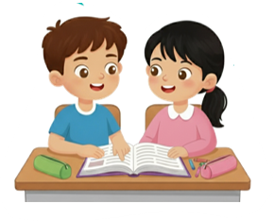
Prenez vos livrets à la page 10. Avec votre voisin, vous allez lire le texte. Je vais circuler entre les rangs pour vous aider.

Slide 53
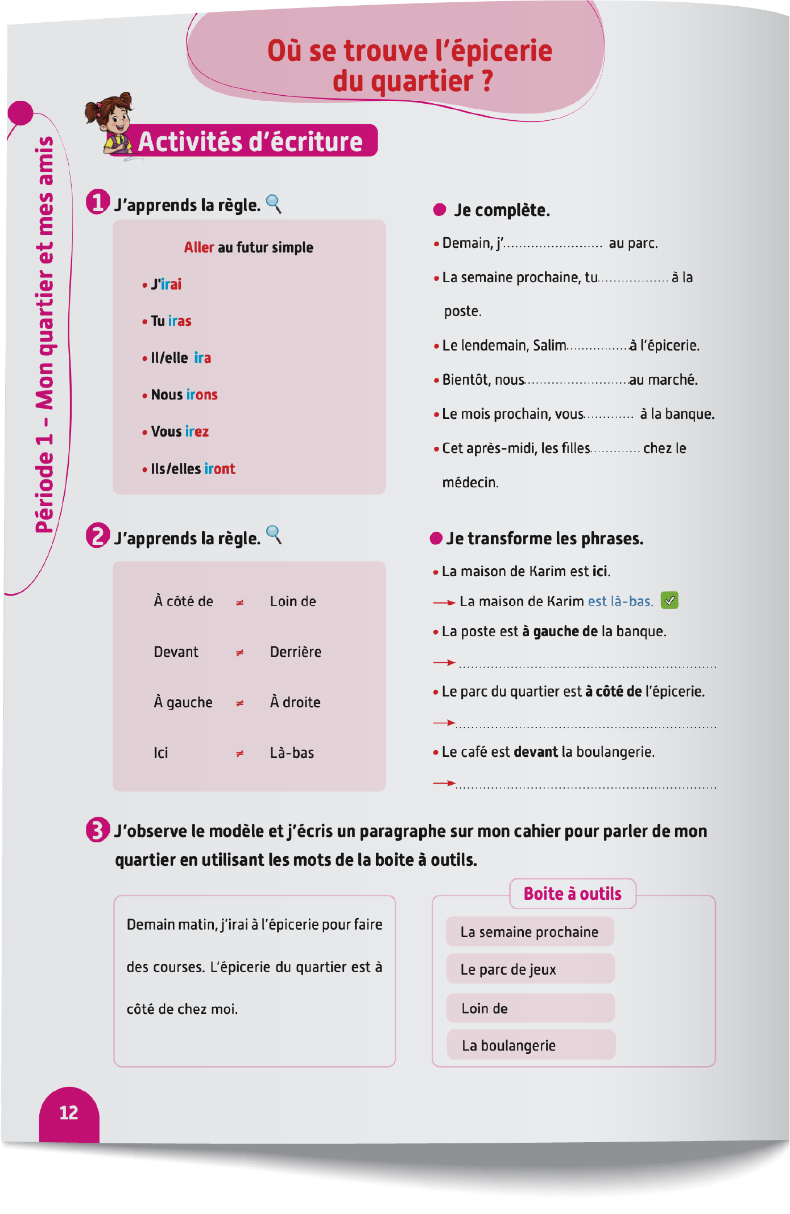
Notez les devoirs à faire à la maison. Vous allez lire et recopier le texte de la page 10. Vous allez aussi faire l’activité 2 de la page 11.

Slide 54
La séance d’aujourd’hui est terminée. A bientôt.

